Slide 1
Умер близкий человек

Slide 2
Обсуждение темы смерти с человеком, имеющим ментальные нарушения, требует особого подхода, терпения и чуткости. Важно учитывать уровень понимания, эмоциональное состояние и индивидуальные особенности человека.
Ниже представлен вариант анимированной социальной истории, в которой у мальчика умирает бабушка, и его поддерживает семья, состоящая из мамы и папы.
История достаточно абстрактна, и некоторым детям ее может быть сложно «перенести» на себя. Однако, даже в абстрактном виде социальная история может объяснить явление и то, что с ним связано.
Один из основных принципов, которого нужно придерживаться при составлении социальной истории – делать акцент на позитивных, поддерживающих моментах.
В предлагаемом варианте социальной истории такими моментами являются:
- Поддержка близких
- Объяснение своих эмоций и эмоций окружающих
- То, что состояние грусти пройдет
При составлении личной социальной истории эти моменты так же необходимо подчеркнуть.
Социальная история может иметь вид небольшого текста, поделенного по смыслу на небольшие фрагменты и сопровождаемого иллюстрациями для наглядности. Особенно иллюстрации нужны в важных для вас и для ребенка местах текста, тех которые его больше всего тревожат и тех, которые его могут поддержать.
При составлении текста следует использовать простые и понятные слова, без метафор. Текст должен быть честным, но мягким.
Социальные истории всегда заканчиваются на позитивном утверждении.

Slide 3

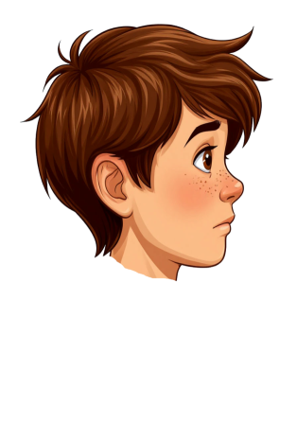

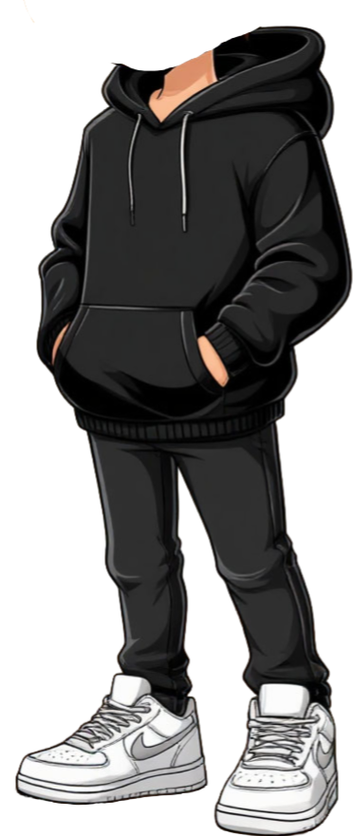
Умер близкий человек.
Умерла моя бабушка.

Slide 4
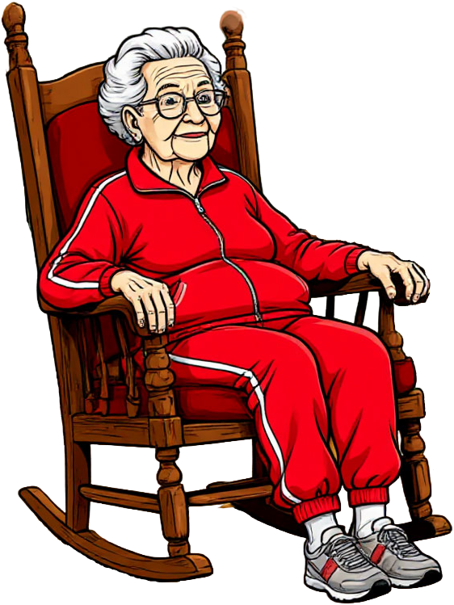
Люди живут и умирают.
Когда жизнь закончилась, человек умирает и его больше нет.

Slide 5


Обычно умирают от старости или от болезни.
Иногда это происходит постепенно, а иногда внезапно.

Slide 6
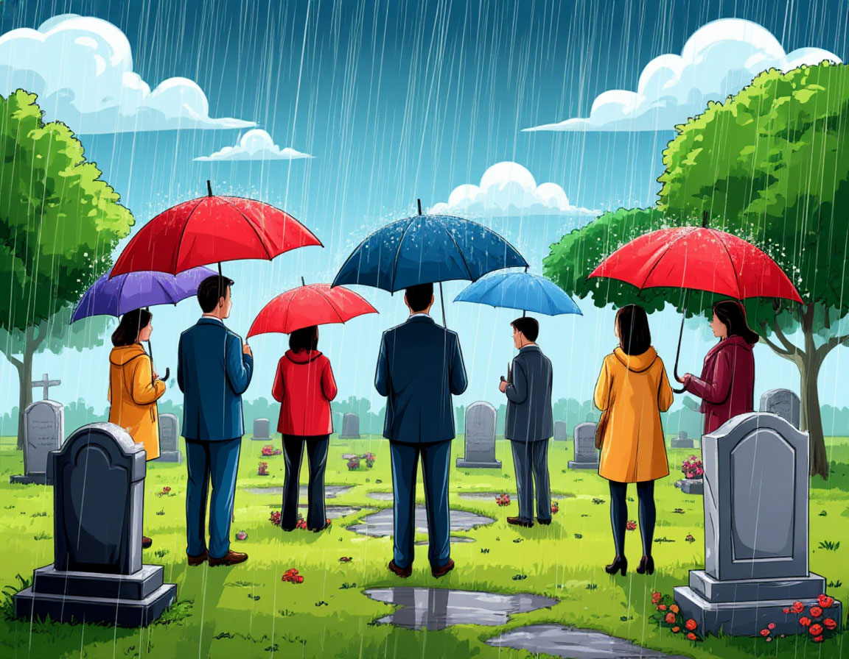
После того, как человек умирает, бывают похороны.
На них приходят люди, которые знали того, кто умер.

Slide 7
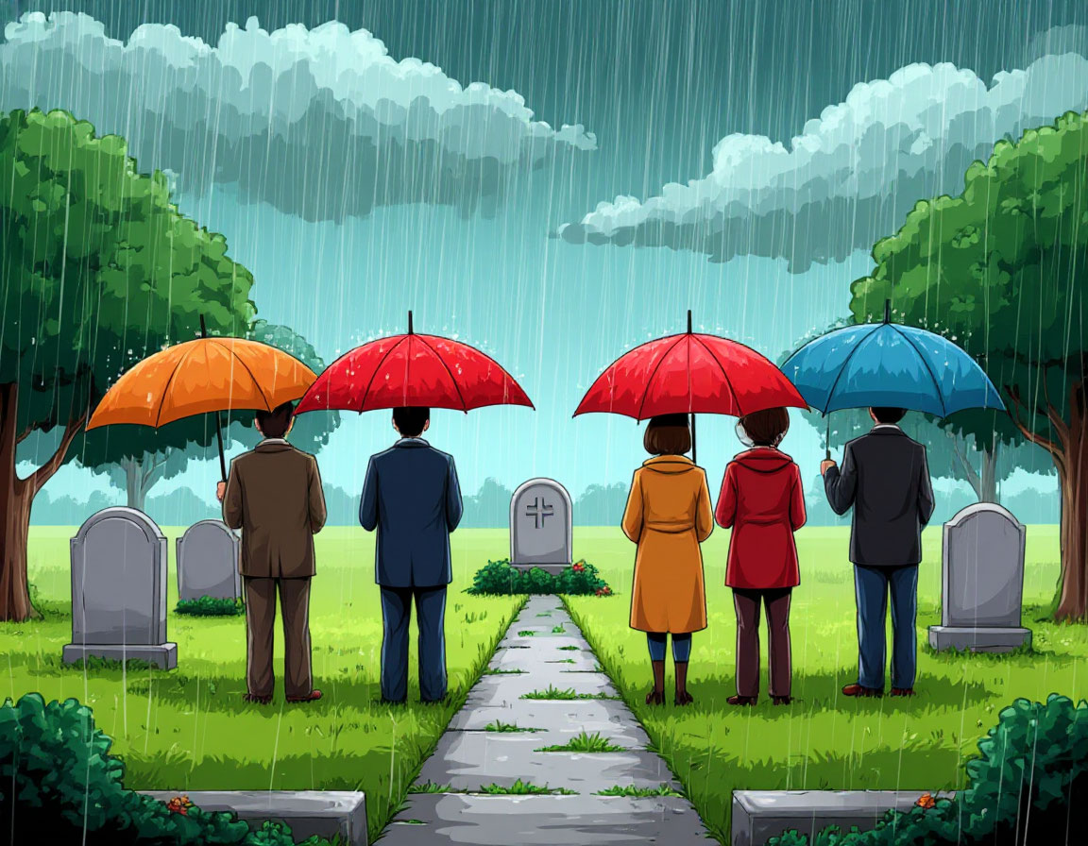
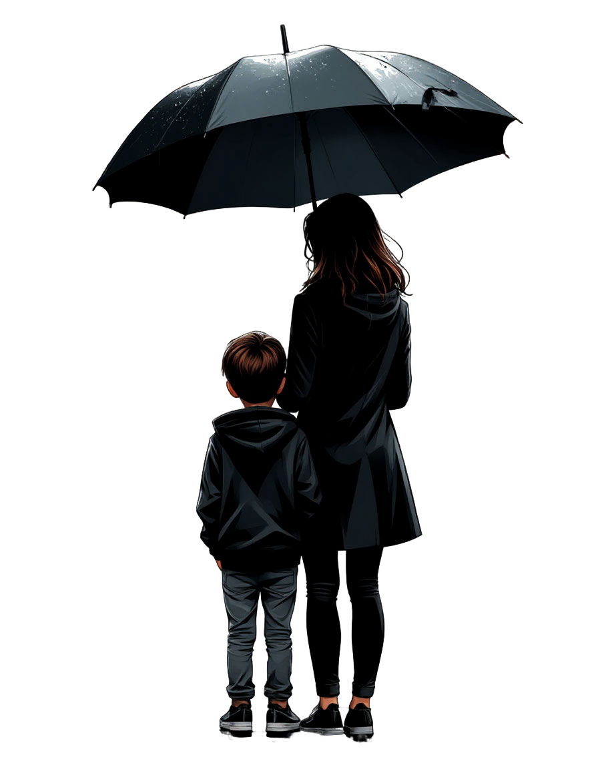
Люди приходят проститься с моей бабушкой.
Они вспоминают её и грустят, что её больше нет.

Slide 8
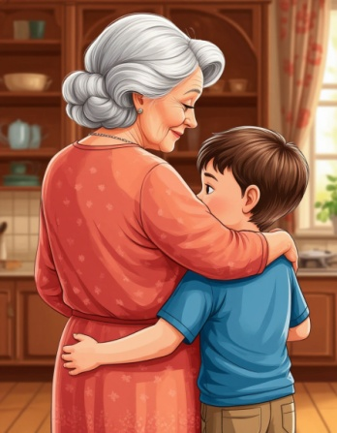
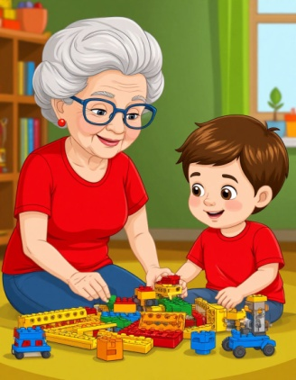
Когда человек умирает – остаются воспоминания о нём.
Я вспоминаю бабушку.

Slide 9
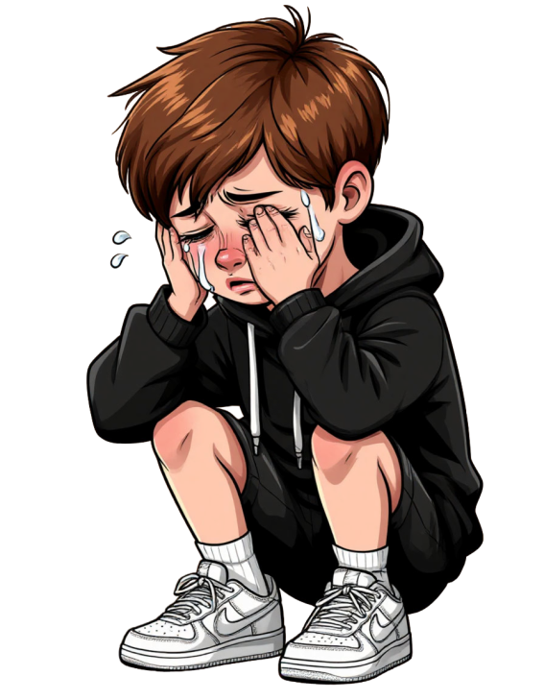

Я могу грустить и скучать. Это нормально. Я могу плакать.
Иногда я могу чувствовать злость. Это тоже нормально.

Slide 10
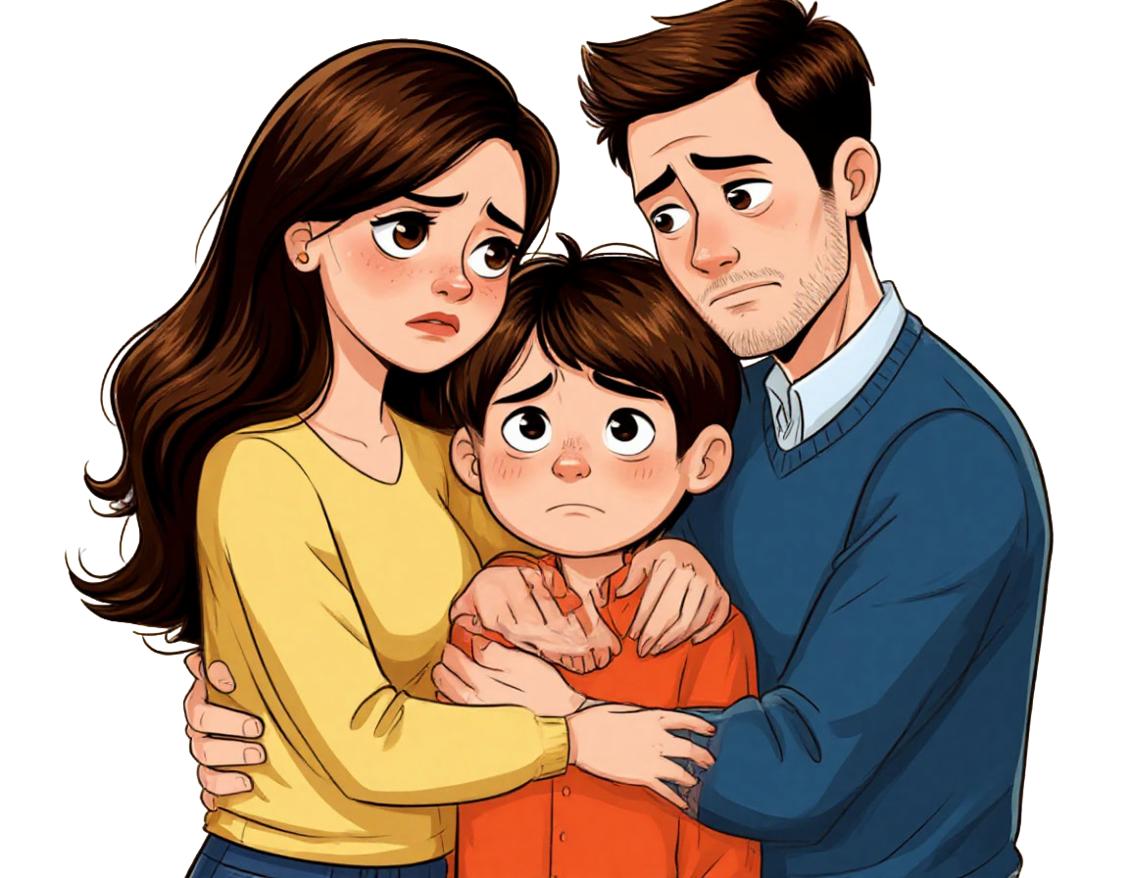
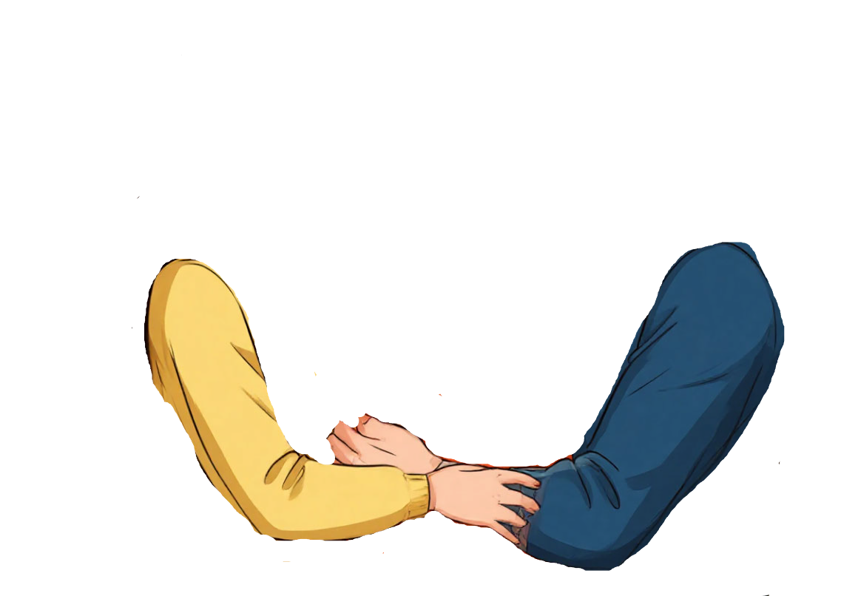

Я всегда могу поговорить со своей семьей и они меня поймут.
Вся семья грустит и скучает, мы вместе.

Slide 11

Когда умирает близкий человек – это очень грустно.
Грусть продлится какое-то время. Это нормально.

Slide 12

Бабушка умерла, но её любовь осталась с нами.

Slide 13
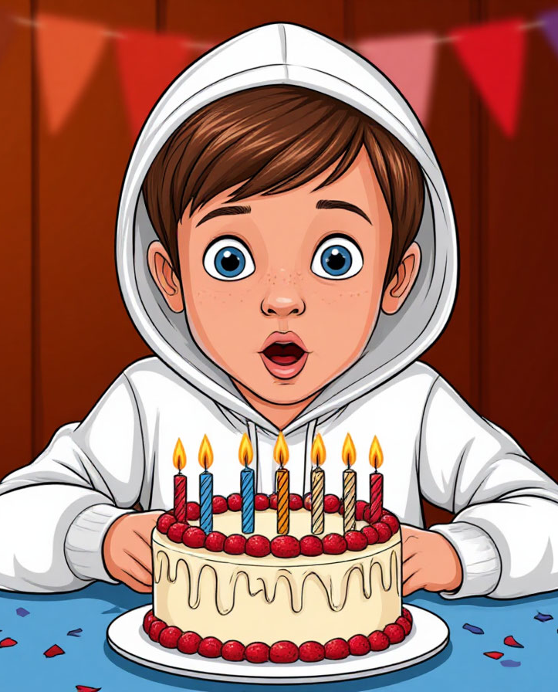

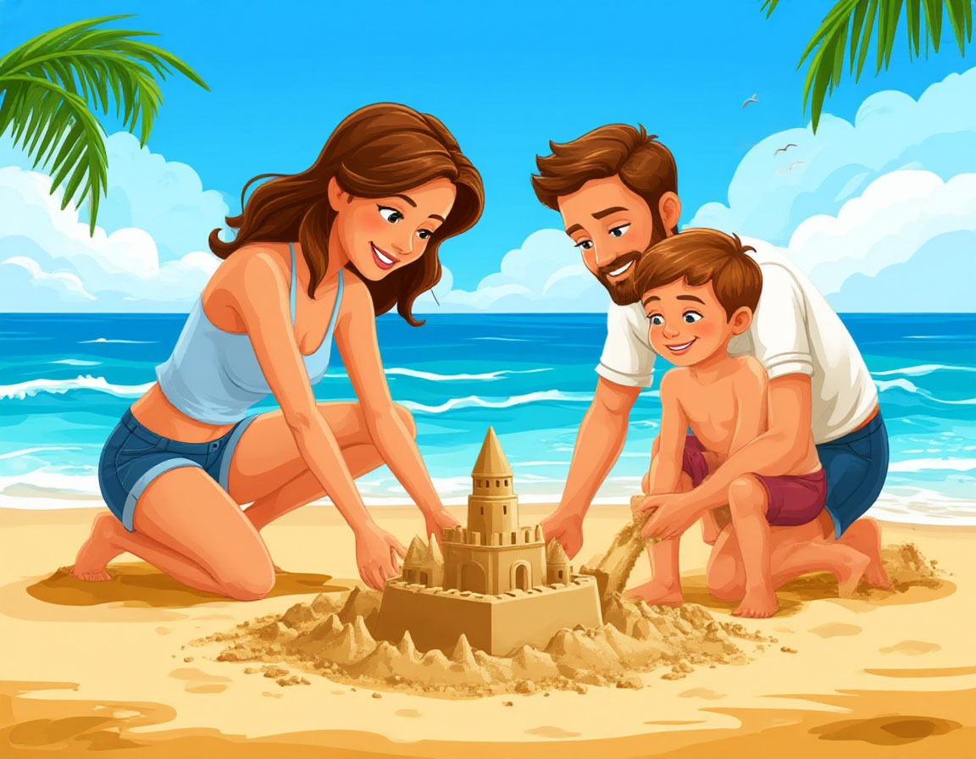
Через неделю или месяц или два месяца мне и моей семье станет легче и мы будем грустить меньше.
Бабушка бы хотела, чтобы мы были счастливы.

Slide 14


© АНО ЦЕНТР “ПРОСТРАНСТВО ОБЩЕНИЯ”
Социальную историю подготовила Полина Жданова,
психолог Центра "Пространство общения"
Проект "Семья в фокусе” реализуется при поддержке Фонда президентских грантов

